Slide 1
স্বাগতম

Slide 2
পরিচিতি
মোঃআব্দুর রাজ্জাক
সহকারি শিক্ষক (গণিত)
মহিমাগঞ্জ বালিকা উচ্চ বিদ্যালয়
গোবিন্দগঞ্জ,গাইবান্ধা।
Email.razzaktqi2323@gmail.com
শ্রেণিঃ নবম
বিষয়ঃ গণিত
অধ্যায়ঃ ১6
অনুশীলনীঃ১৬.২
সময়ঃ ৫০মি.
তারিখঃ ২৯/১১/১৫খ্রিষ্টাব্দ

Slide 3
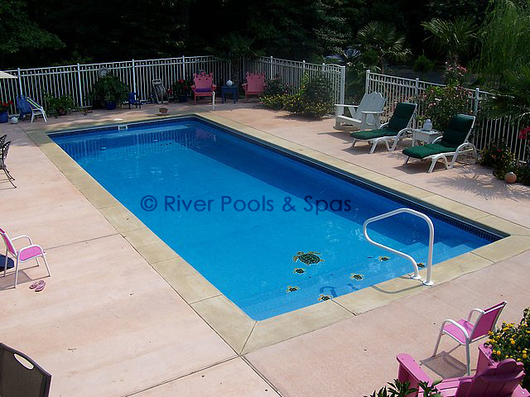
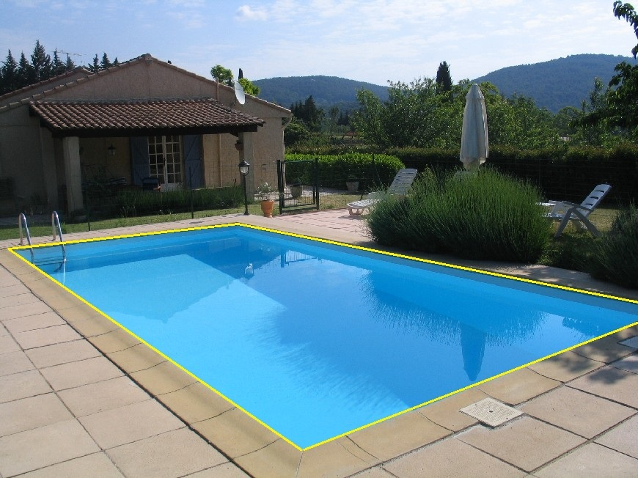

Slide 4
আয়ত

Slide 5
শিখণফল
এ পাঠ শেষে শিক্ষার্থীরা…
আয়তের ক্ষেত্রফল,পরিসীমাএবংকর্ণের দৈর্ঘ্য নির্ণয়ের সূত্র বলতে পারবে।
আয়তের ক্ষেত্রফল নির্ণয় করতে পারবে।
আয়তের পরিসীমা নির্ণয় করতে পারবে।
আয়তের কর্ণের দৈর্ঘ্য নির্ণয় করতে পারবে।

Slide 6
অতিভূজ
প্রস্থ
দৈর্ঘ্য

Slide 7
(দৈর্ঘ্য প্রস্থ) +
(দৈর্ঘ্য প্রস্থ)
বর্গএকক
(দৈর্ঘ্য প্রস্থ )বর্গএকক
দৈর্ঘ্য প্রস্থ বর্গএকক
দৈর্ঘ্য প্রস্থ

Slide 8
দৈর্ঘ্য
প্রস্থ
প্রস্থ
দৈর্ঘ্য
=(দৈর্ঘ্য+প্রস্থ+দৈর্ঘ্য+প্রস্থ) একক
=2(দৈর্ঘ্য+প্রস্থ) একক

Slide 9
দৈর্ঘ্য
কর্ণ
প্রস্থ
প্রস্থ
দৈর্ঘ্য
আয়তের কর্ণ
দৈর্ঘ্য প্রস্থ একক

Slide 10
60 মিটার
40 মিটার
40 মিটার
60 মিটার
আয়তের ক্ষেত্রফল = দৈর্ঘ্য  প্রস্থ বর্গএকক
= 60 40 বর্গমিটার
= 2400 বর্গমিটার

Slide 11
60 মিটার
40 মিটার
40 মিটার
60 মিটার
আয়তের পরিসীমা = (দৈর্ঘ্য +প্রস্থ) একক
= 2(60 +40) মিটার
= 2  100 মিটার
= 200 মিটার

Slide 12
60 মিটার
40 মিটার
40 মিটার
60 মিটার
আয়তের কর্ণ
মিটার
মিটার
মিটার
মিটার
মিটার

Slide 13
দলীয় কাজ
‘ক’দলঃ
ক্ষেত্রটির বাহিরের চারপাশে 3 মি.চওড়া রাস্তা থাকলে রাস্তার ক্ষেত্রফল নির্ণয় কর।
‘খ’দলঃ
ক্ষেত্রটির ভিতরের চারপাশে 3 মি.চওড়া রাস্তা থাকলে রাস্তার ক্ষেত্রফল নির্ণয় কর।

Slide 14
মুল্যায়ন
1.আয়তের ক্ষেত্রফল 432বর্গ মি.এবং দৈর্ঘ্য 24 মি.হলে প্রস্থ কত?
2.আয়তের কর্ণের দৈর্ঘ্য 5 মি. এবং প্রস্থ 3 মি.হলে দৈর্ঘ্য কত?

Slide 15
বাড়ির কাজ
চিত্রের ক্ষেত্রটির ঠিক মাঝে দৈর্ঘ্য ও প্রস্থ বরাবর আড়াআড়িভাবে 2মি.চওড়া রাস্তা থাকলে রাস্তার ক্ষেত্রফল নির্ণয়।

Slide 16
সবাইকে ধন্যবাদ

